Slide 1
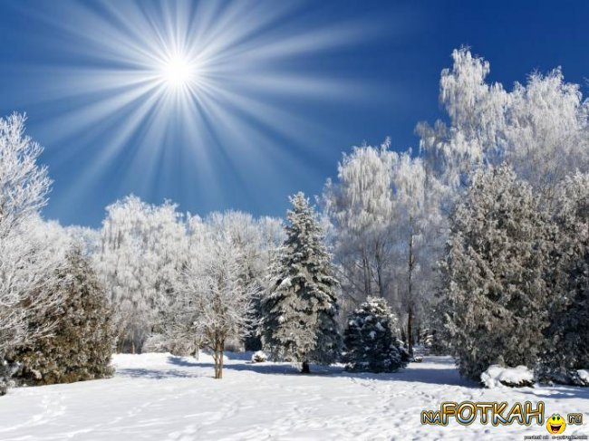

Slide 2
СМС
Я ОЧЕН ЛУБЛУ ЗИМУ.
ВОДА ЗАМОРЗЛА .
БУДУ ЕЗДИТ НА КОНКАХ,
ГОНАТ С ГОРЫ НА САНКАХ.
ПОШЛУ ДЭДУ МОРОЗУ ПИСМО.
ВАШ ЗНАКОМЫЙ МАЛЧИК ТОМА.

Slide 3
Твердые и мягкие звуки.

Slide 4
